Slide 1
国際ロータリー第2610地区
2025-2026年度国際ロータリー会長エレクトセミナー
PETSⅠ
2025年3月30日
ロータアクト委員長 中島史享

Slide 2
ローターアクトクラブとは

Slide 3
ローターアクトクラブとは
『リーダシップの能力を磨き、世界中に友人を作りながら、社会で起きているさまざまな課題に斬新な解決策を見つけたいという意欲にあふれた18歳から30歳までの青年男女のためのクラブ』(※ハンドブック抜粋)
『リーダシップの能力を磨き、世界中に友人を作りながら、社会で起きているさまざまな課題に斬新な解決策を見つけたいという意欲にあふれた18歳以上の青年男女のためのクラブ』(※ハンドブック抜粋)
つまり
社会貢献と青年の成長の場
Notes:
179の国と地域で、1万以上のクラブ
会員数としては23万人以上
2019年規定審議会は、国際ロータリーの組織規定を改正し、その結果、ローターアクトクラブが国際ロータリーの加盟クラブに含まれることとなりました。
2022年7月1日より、ロータリークラブと同等の立場となった
しかし、

Slide 4
成り立ち
奉仕を志向する市民と指導者を育成するため、ロータリークラブが提唱する世界的な団体、ローターアクトクラブ（Rotaract Club、通称RAC）
1968年に設立。日本最初のRACは、同年6月1日に創立した、埼玉県の国際商科大学RAC（現川越RAC）
出展『ロータリーの基本知識』
https://www.jrm.co.jp/keihin-rc/rlibrary/201208_basic_j_new.pdf
Notes:
インターアクトクラブ 1960 年代に入って、世界中の青少年が共に 活動できるような組織をつくろうという機運が高まり、1962 年、イン ターアクトクラブ（Interact Club、ＩＡＣ）が次々と世界各地に創立 されました。12 ～ 18 歳の中・高校生の年代が対象です。

Slide 5
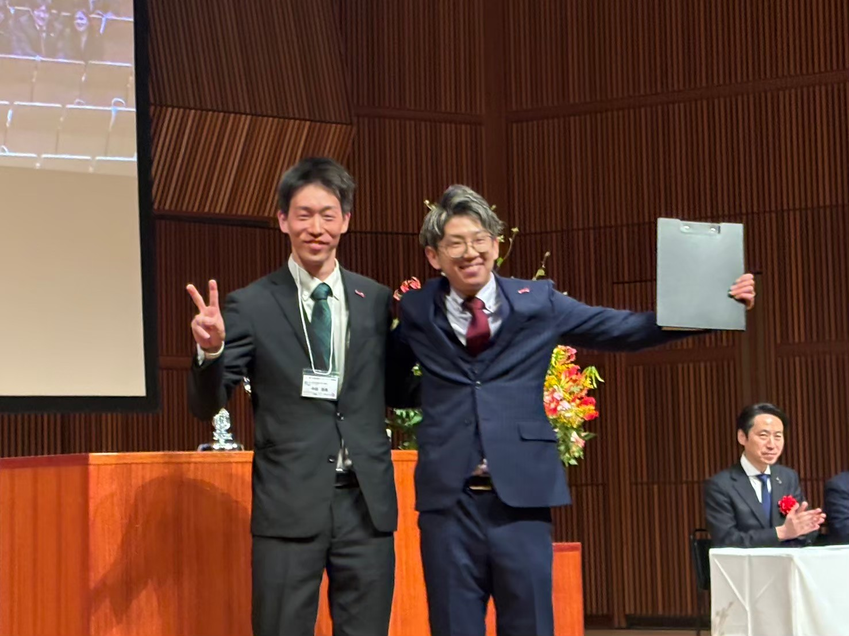
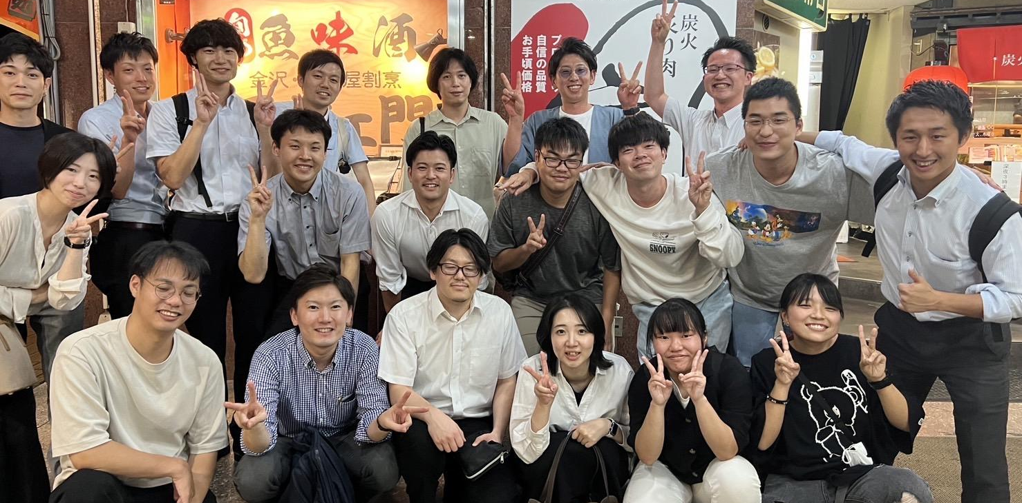
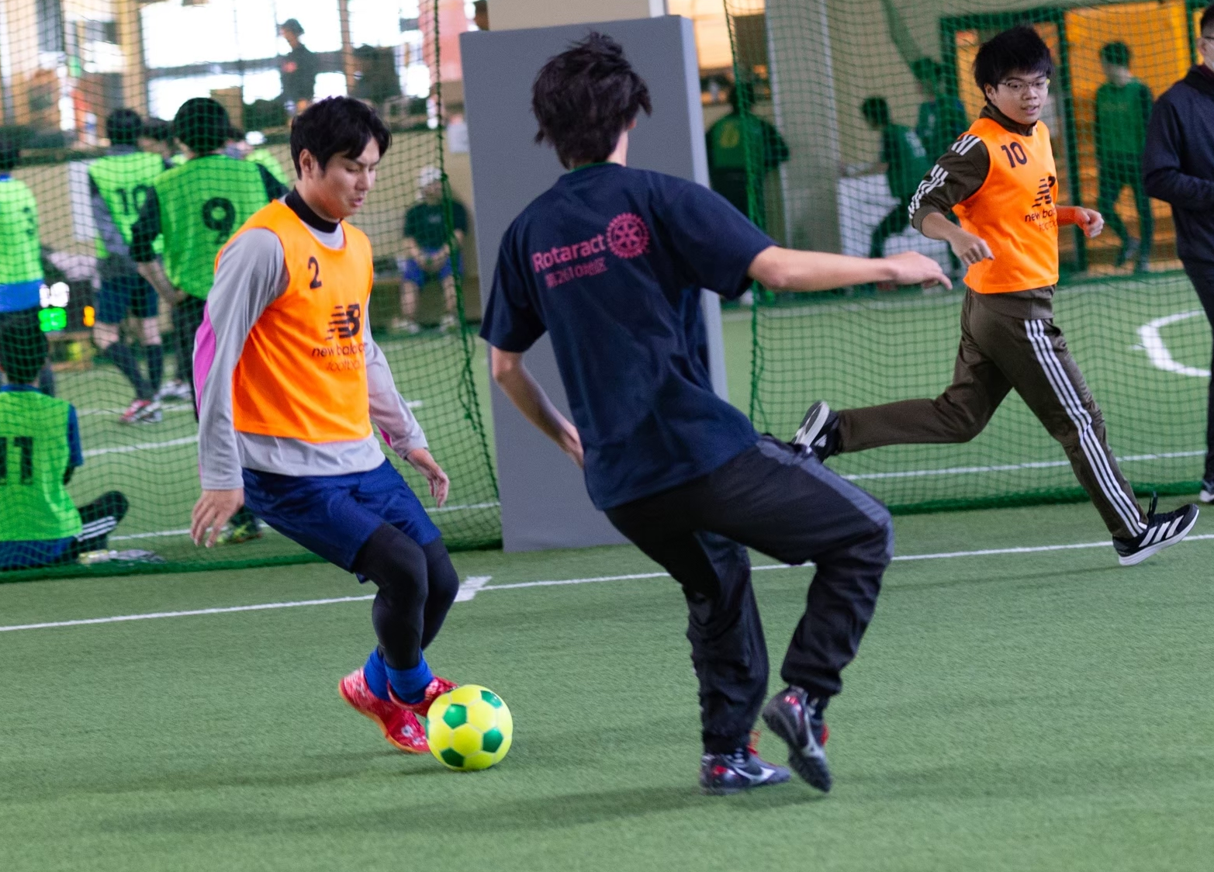
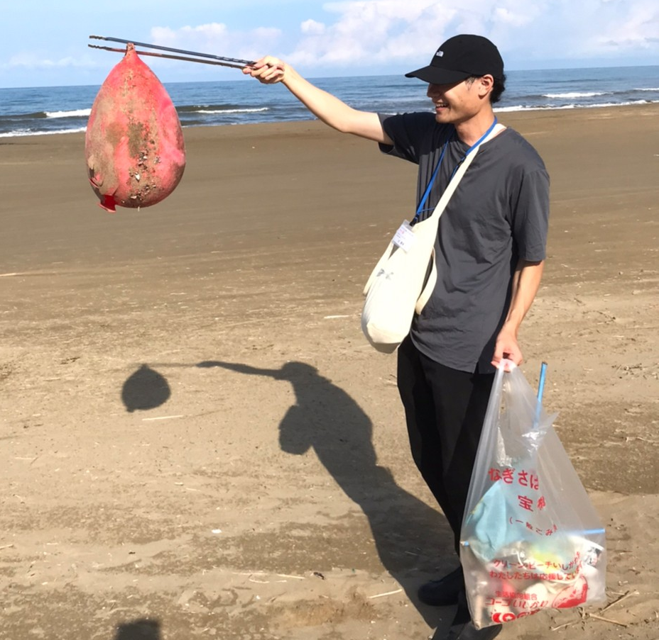
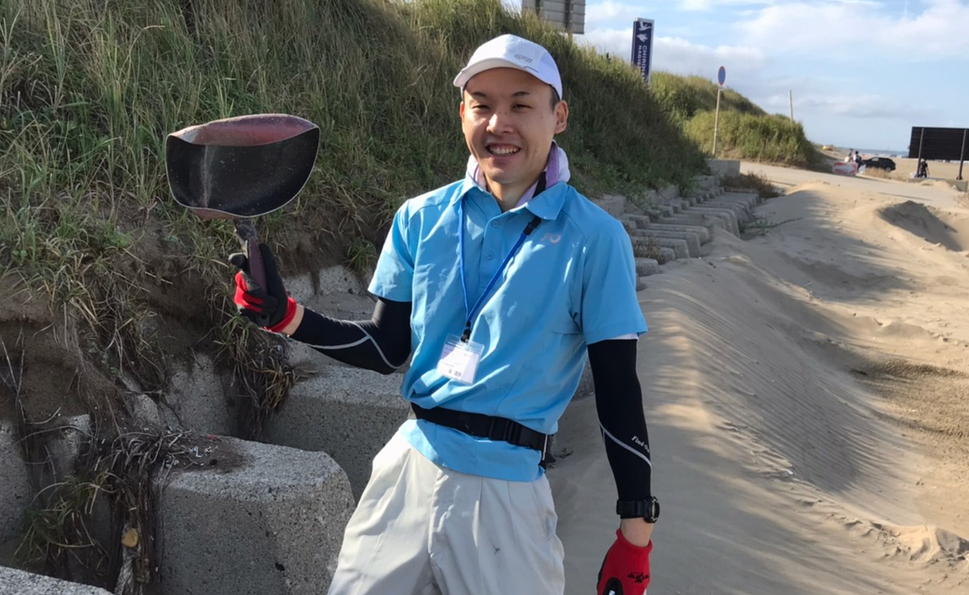
ローターアクトについて
ローターアクトクラブ（英：Rotaract Club）は、18歳以上の青年男女の為に、
ロータリークラブが提唱する奉仕クラブ。
世界180か国で在席人数20万人を超える世界組織です。
主に経営者で構成されるロータリークラブに支援してもらっています。

Slide 6
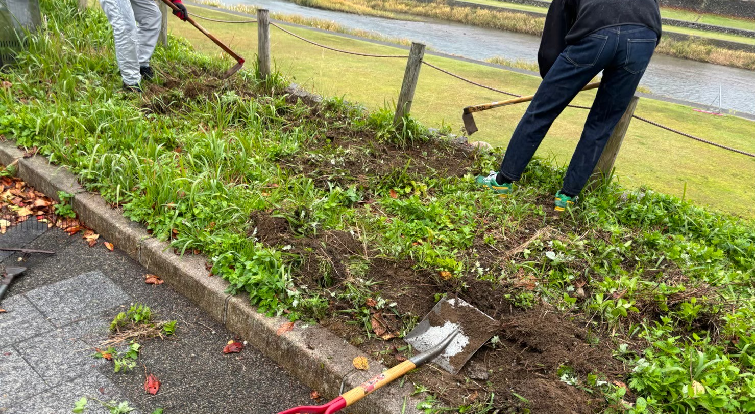
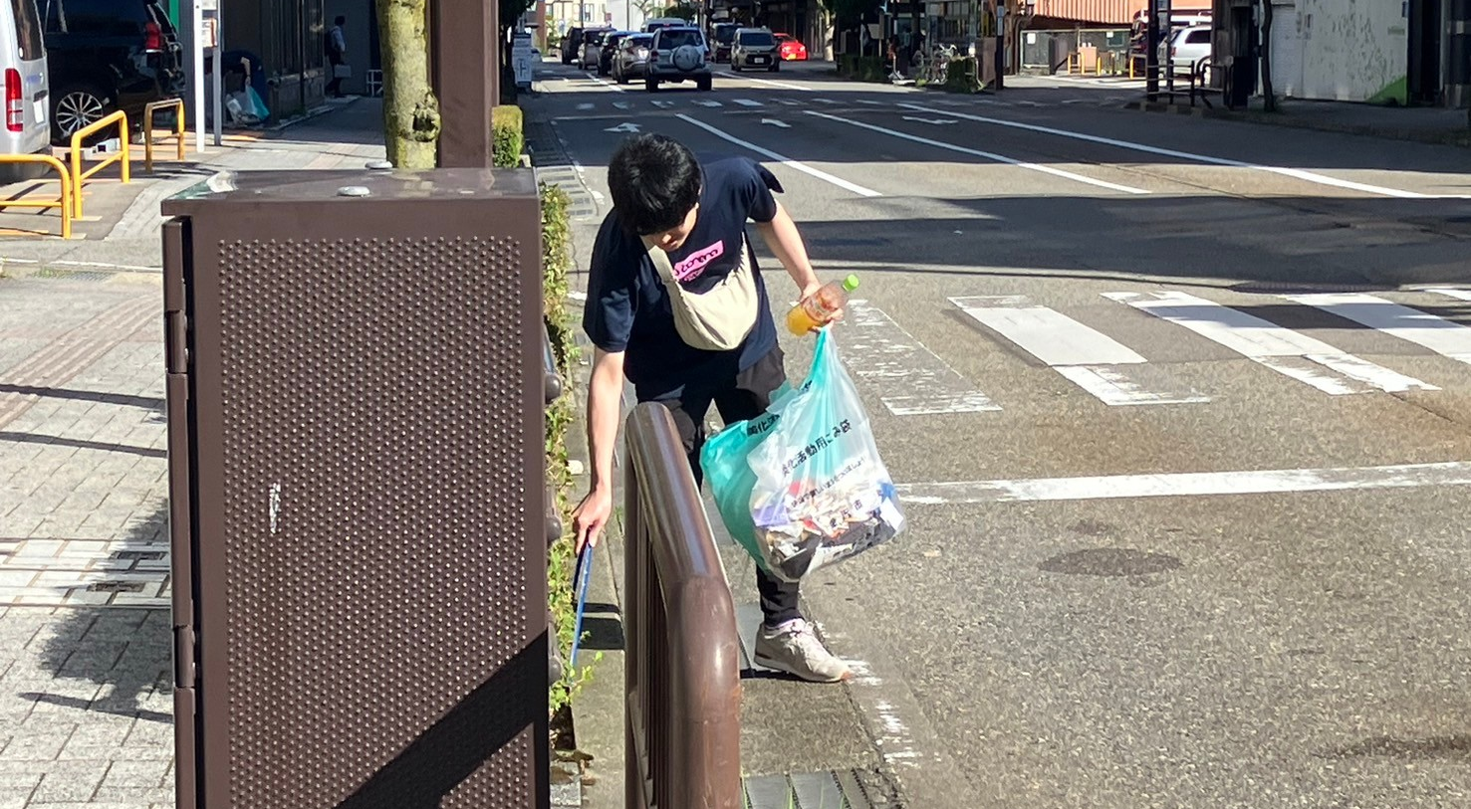
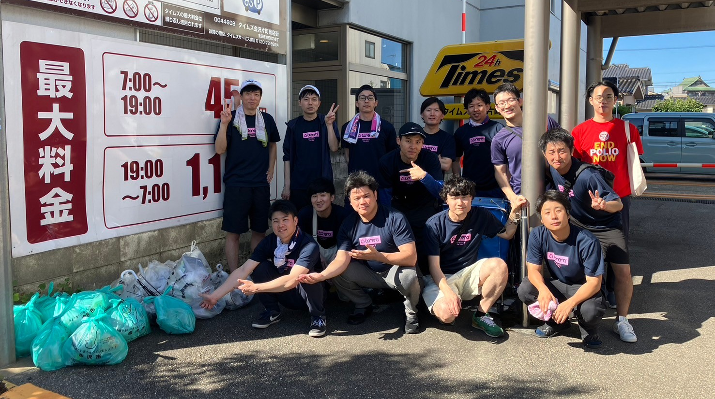
ローターアクトの活動例（清掃活動）

Slide 7
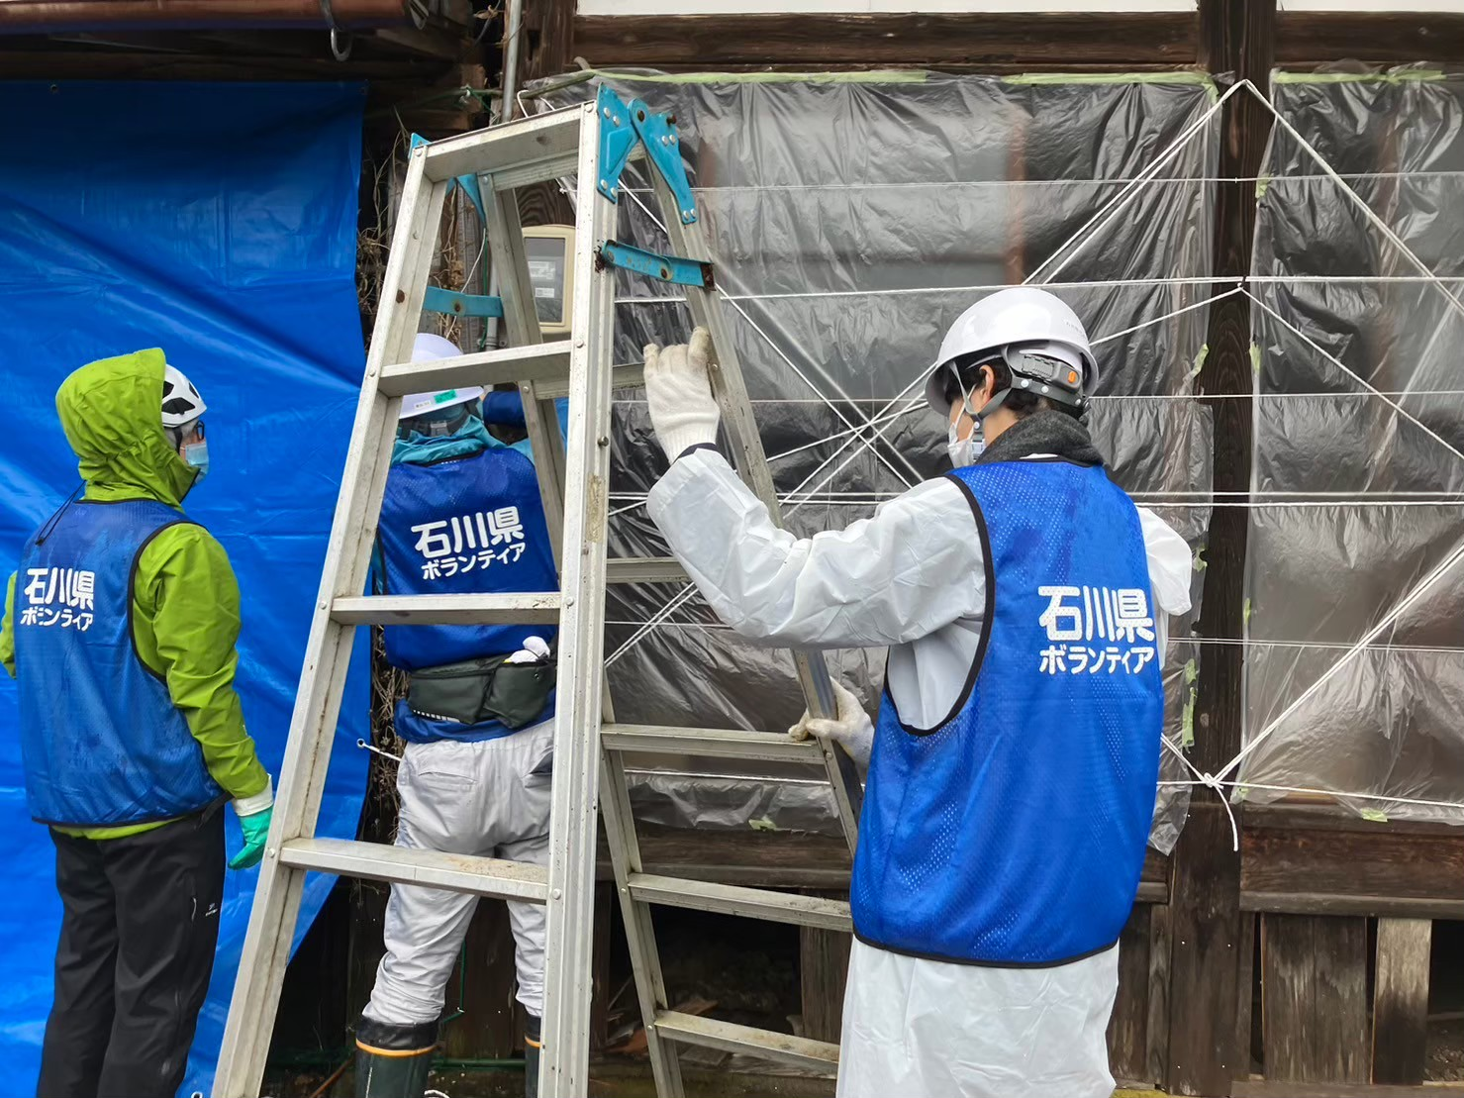
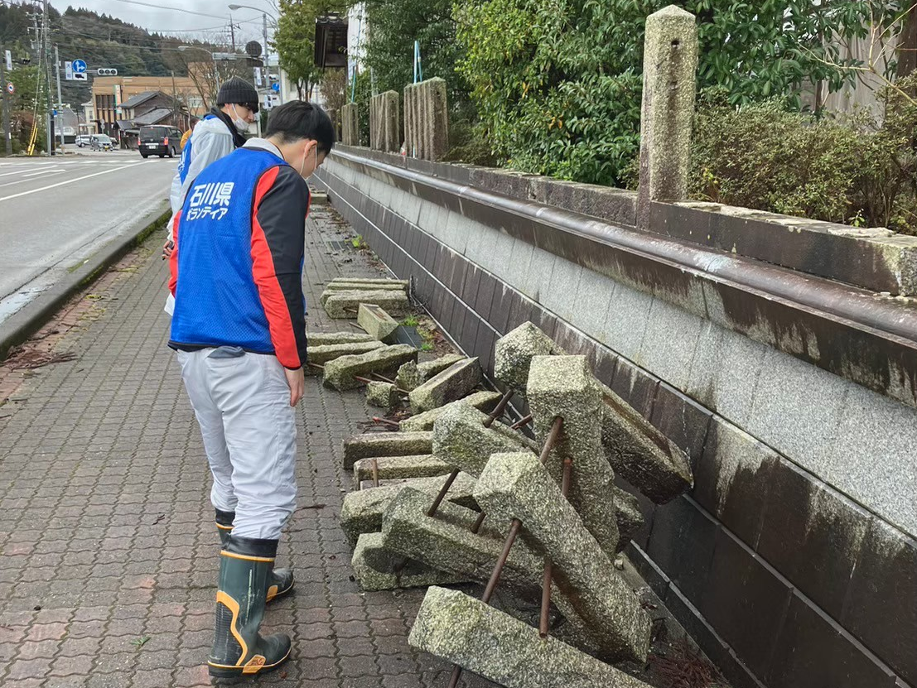
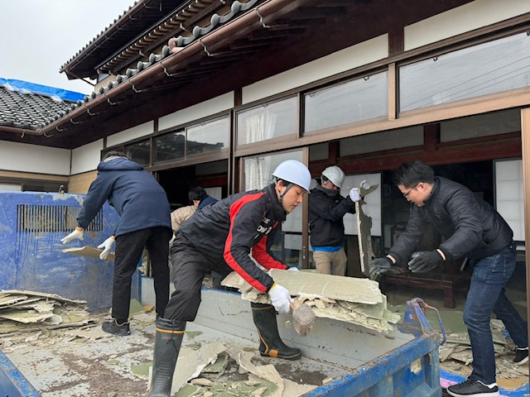
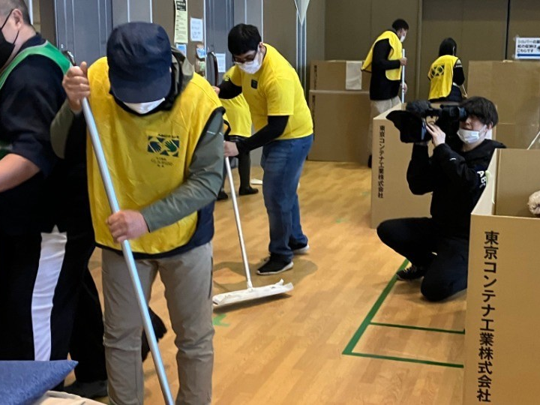
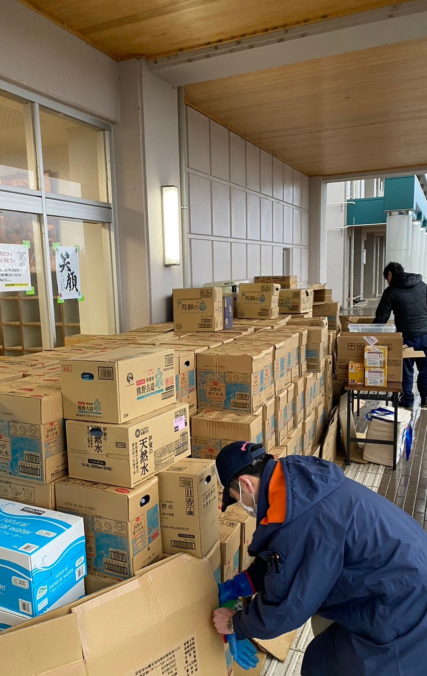
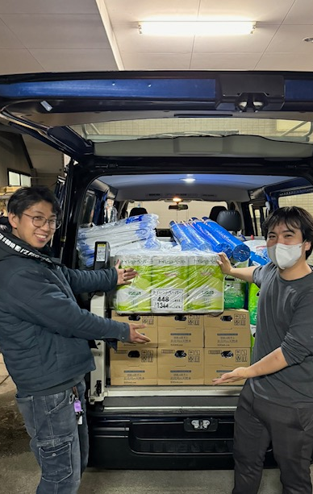
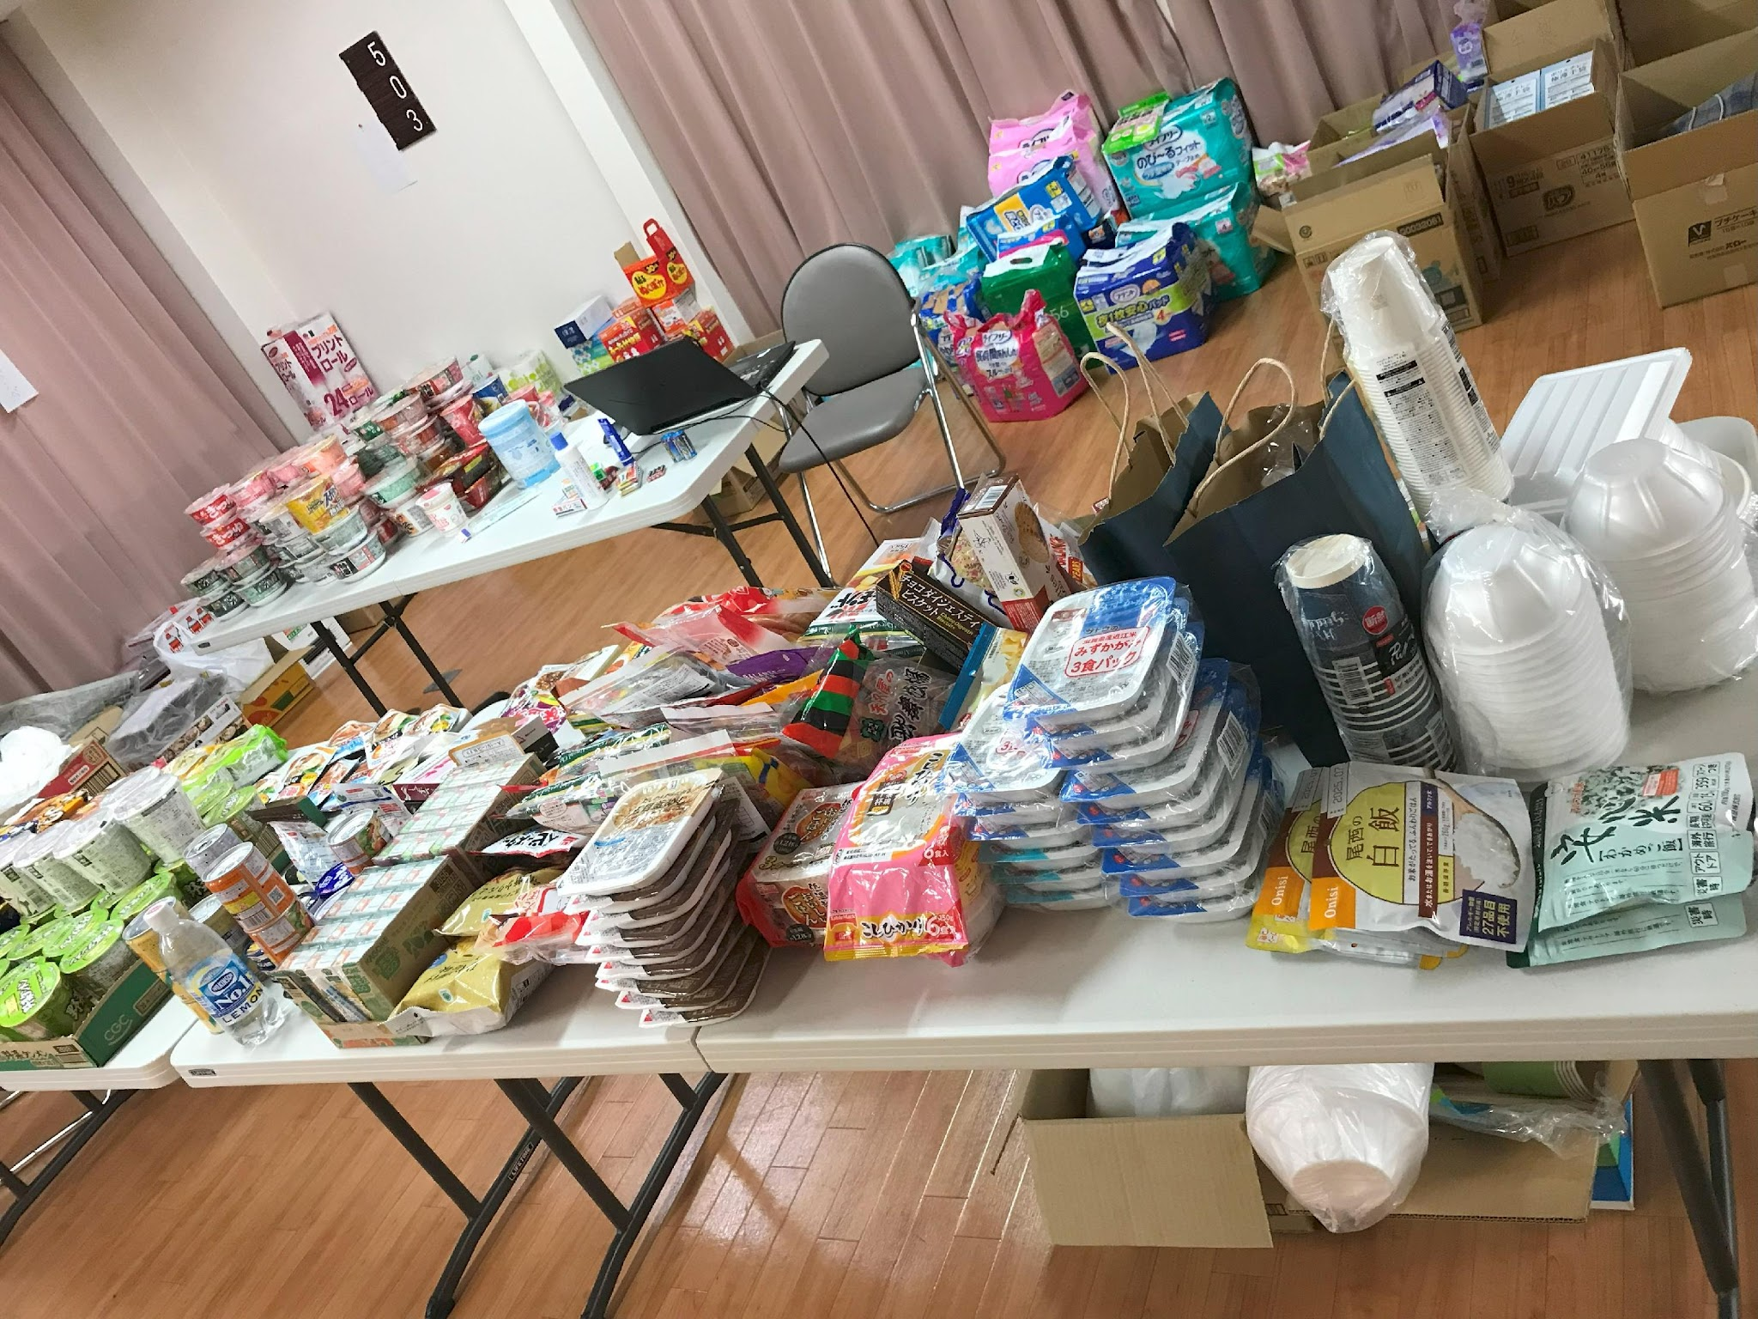
ローターアクトの活動例（能登復興ボランティア）

Slide 8
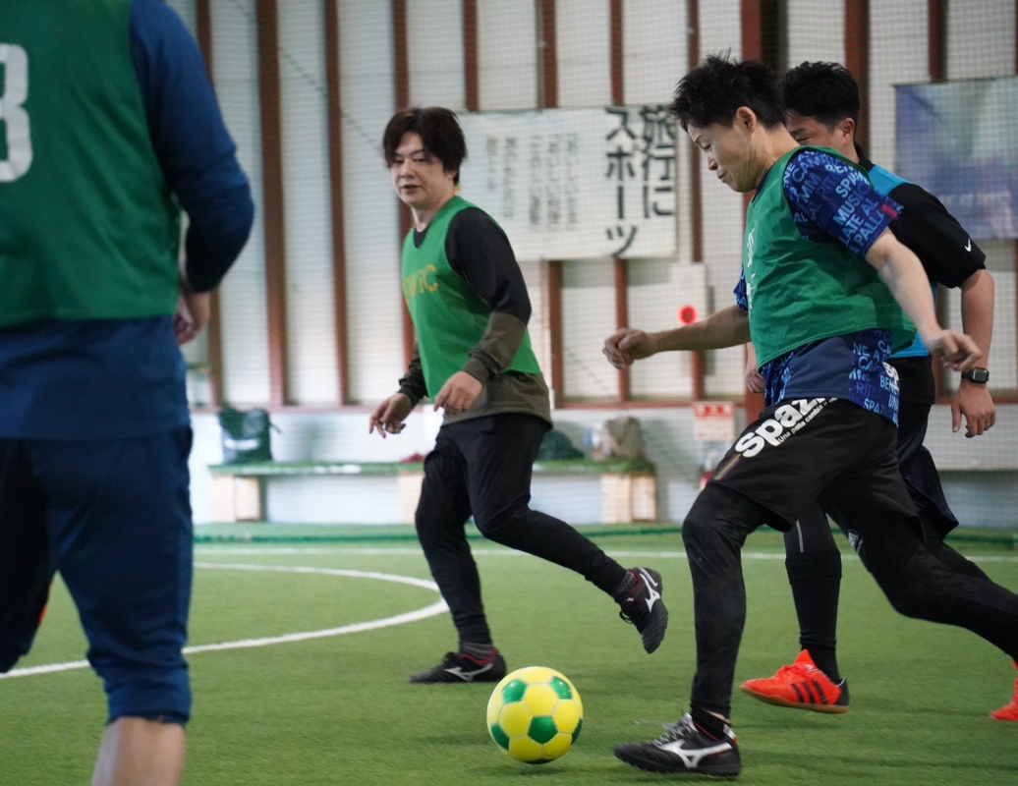
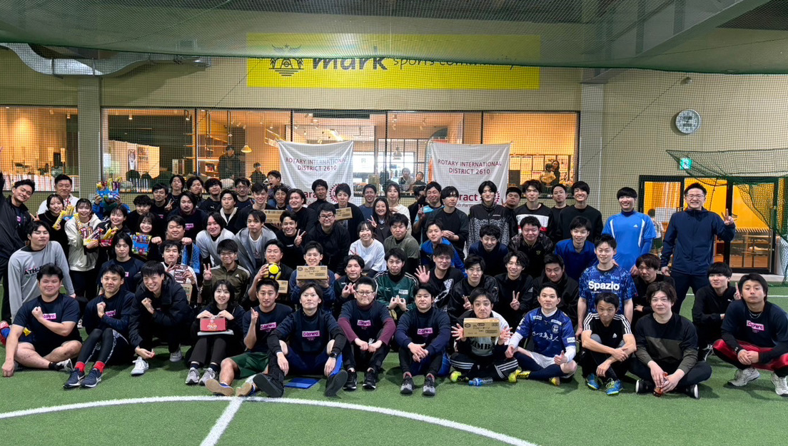
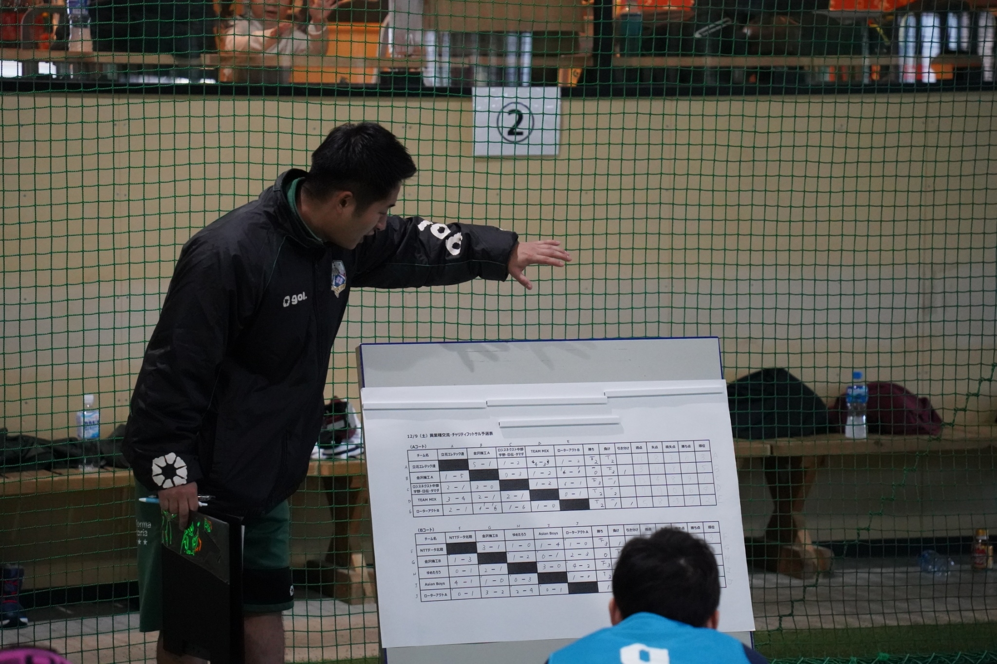
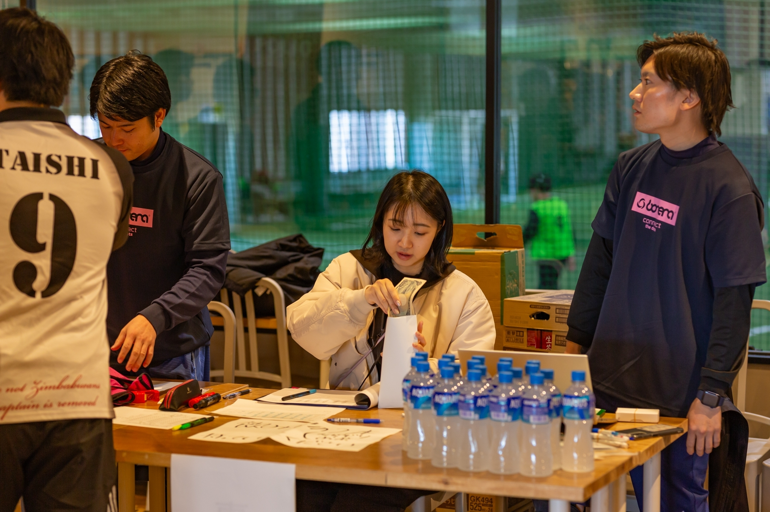
ローターアクトの活動例（チャリティーイベント）

Slide 9
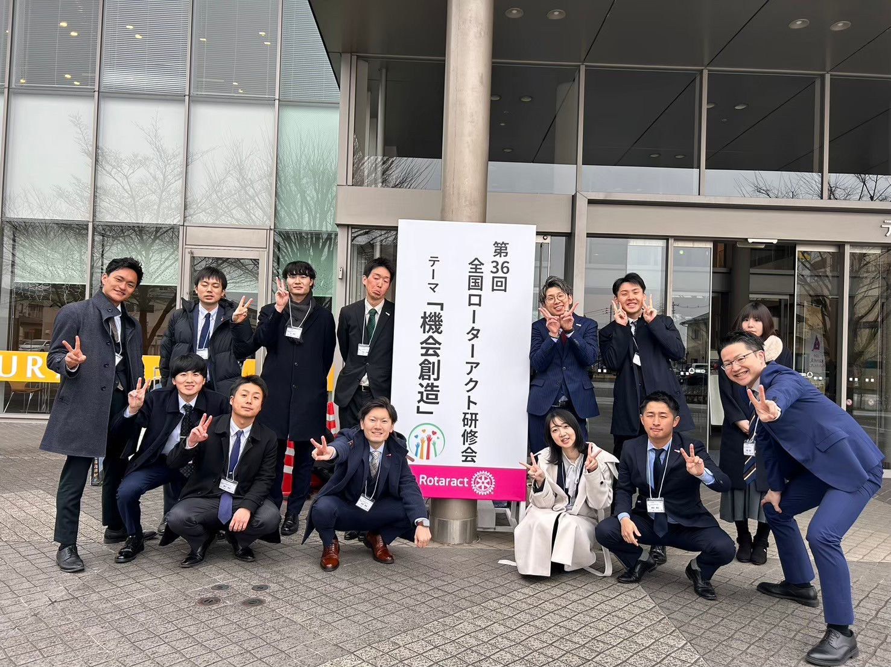
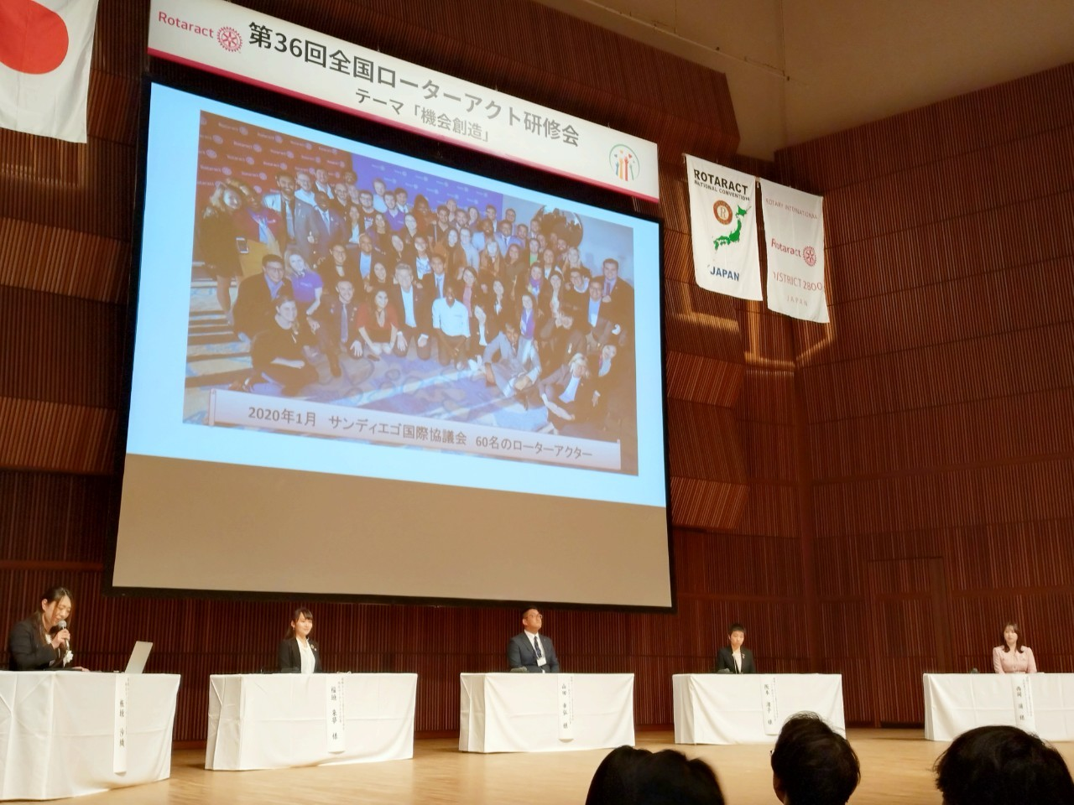
ローターアクトの活動例（全国ローターアクト研修会）

Slide 10
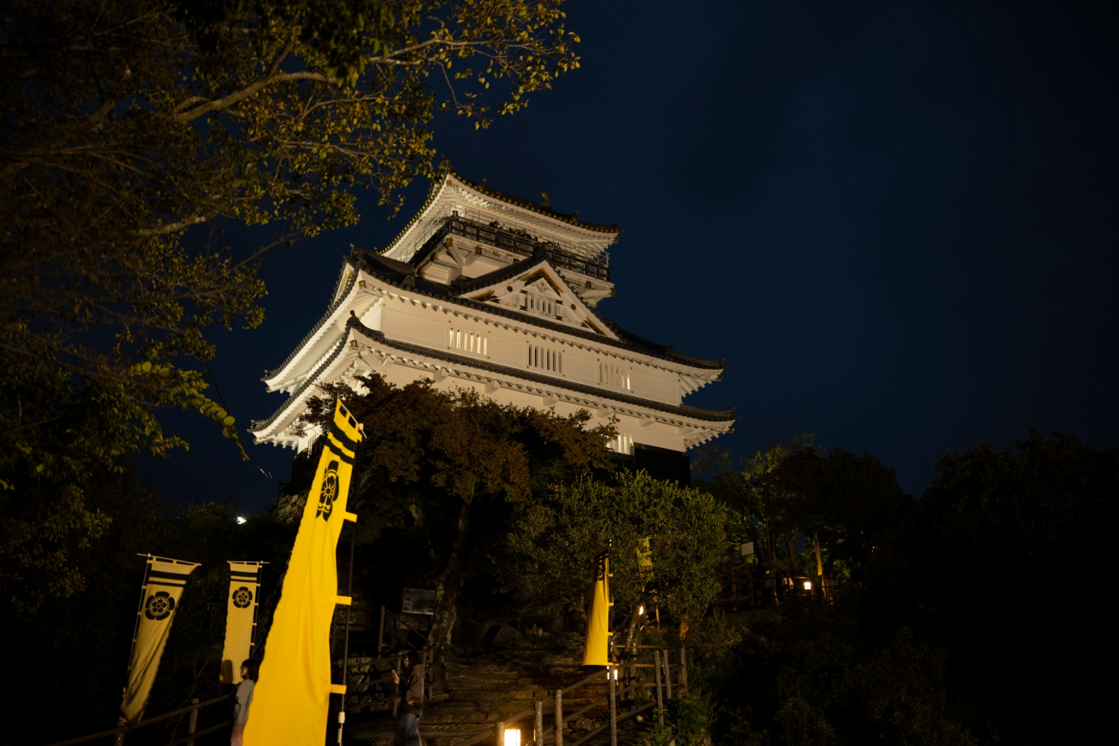
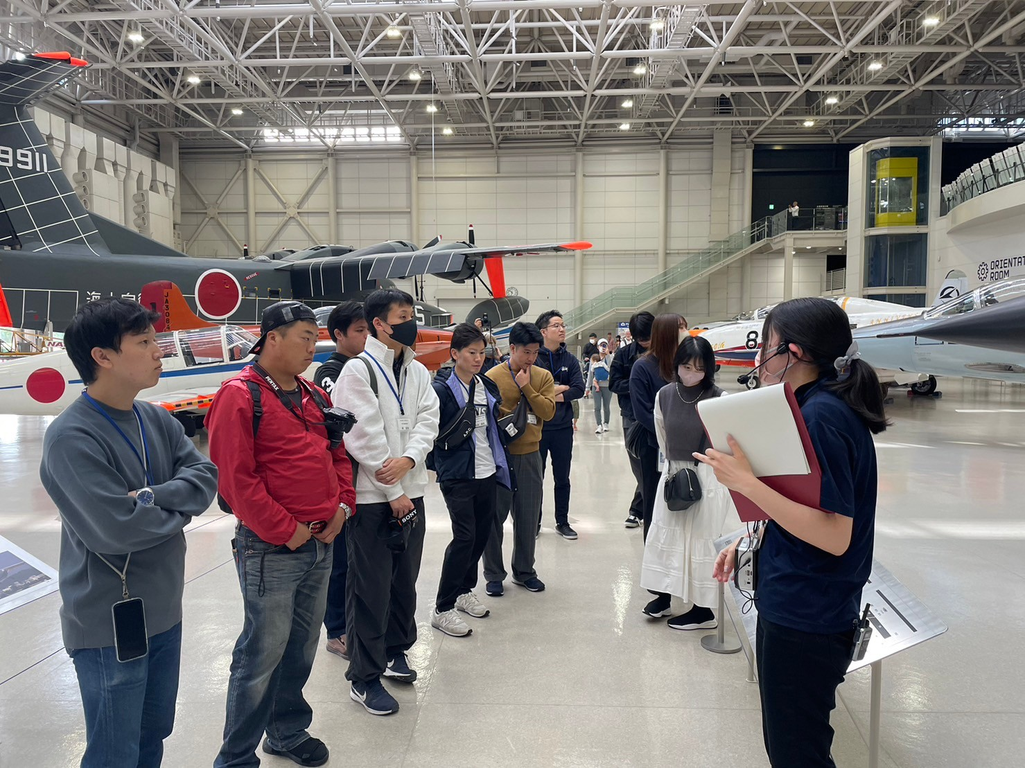
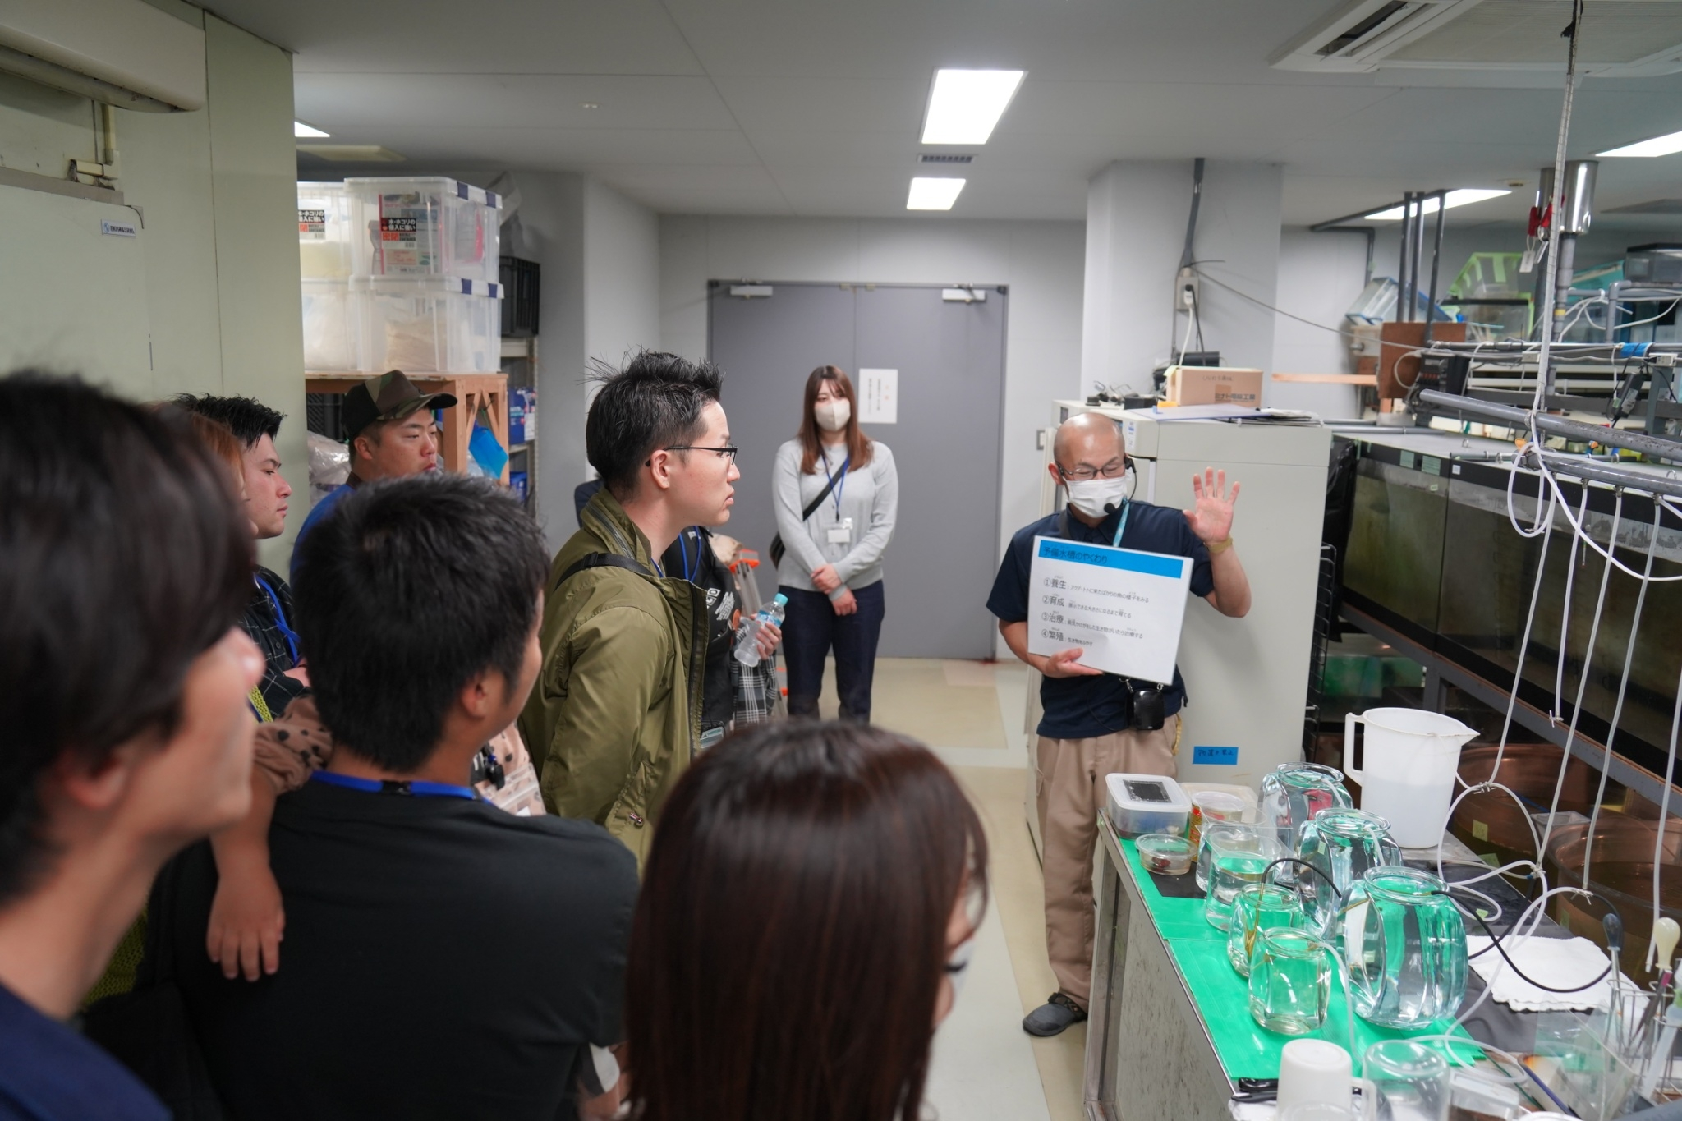
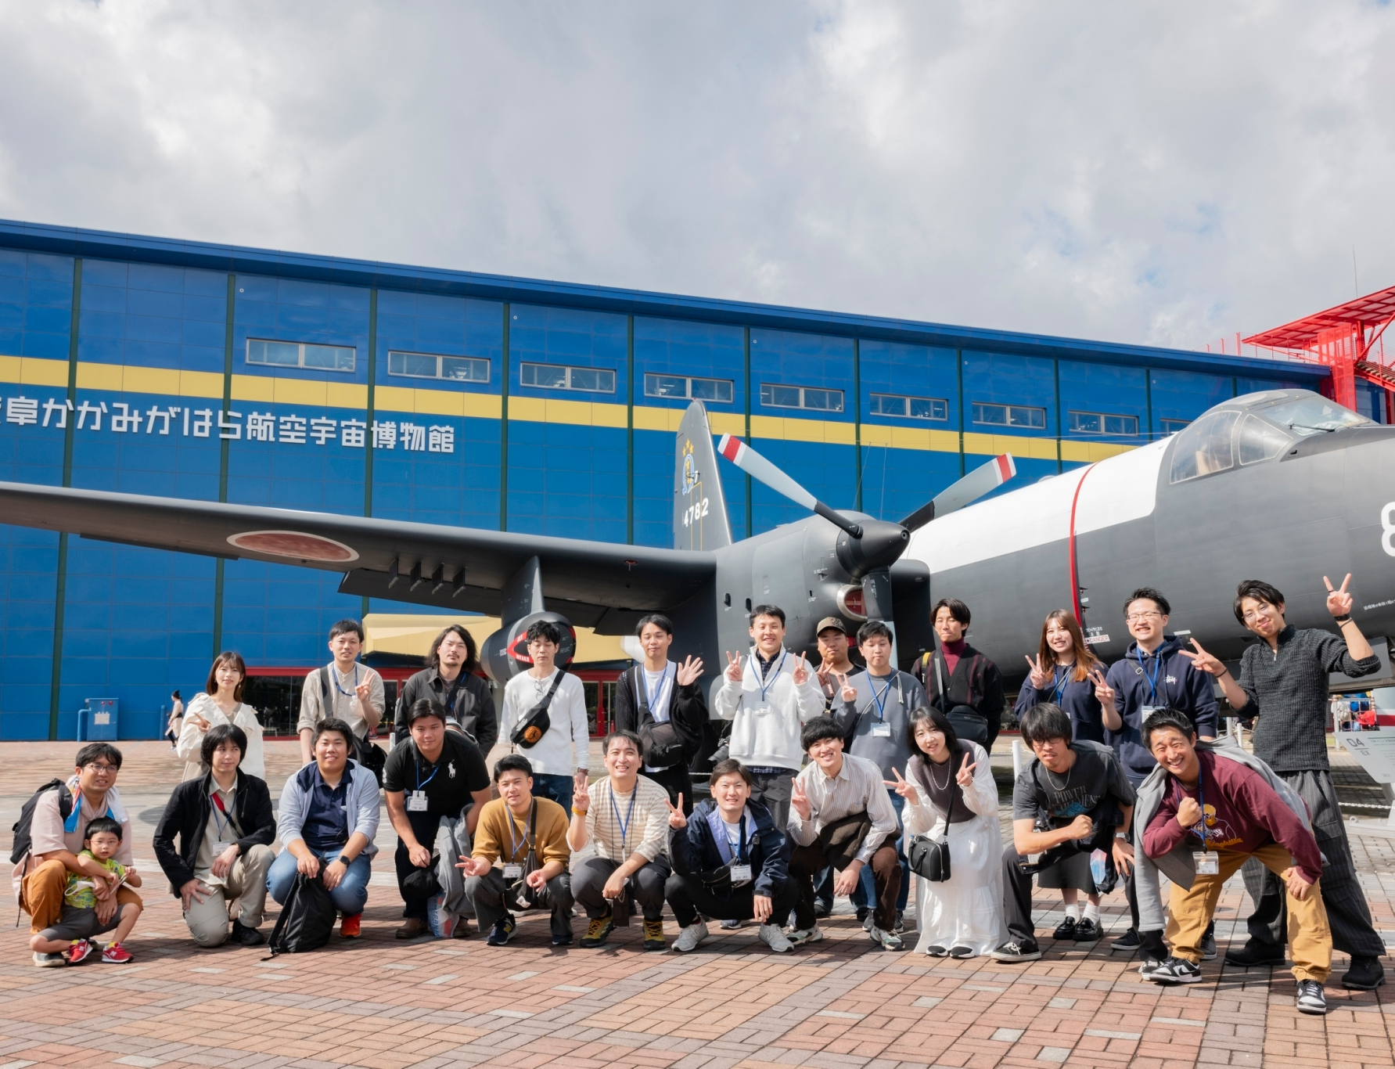
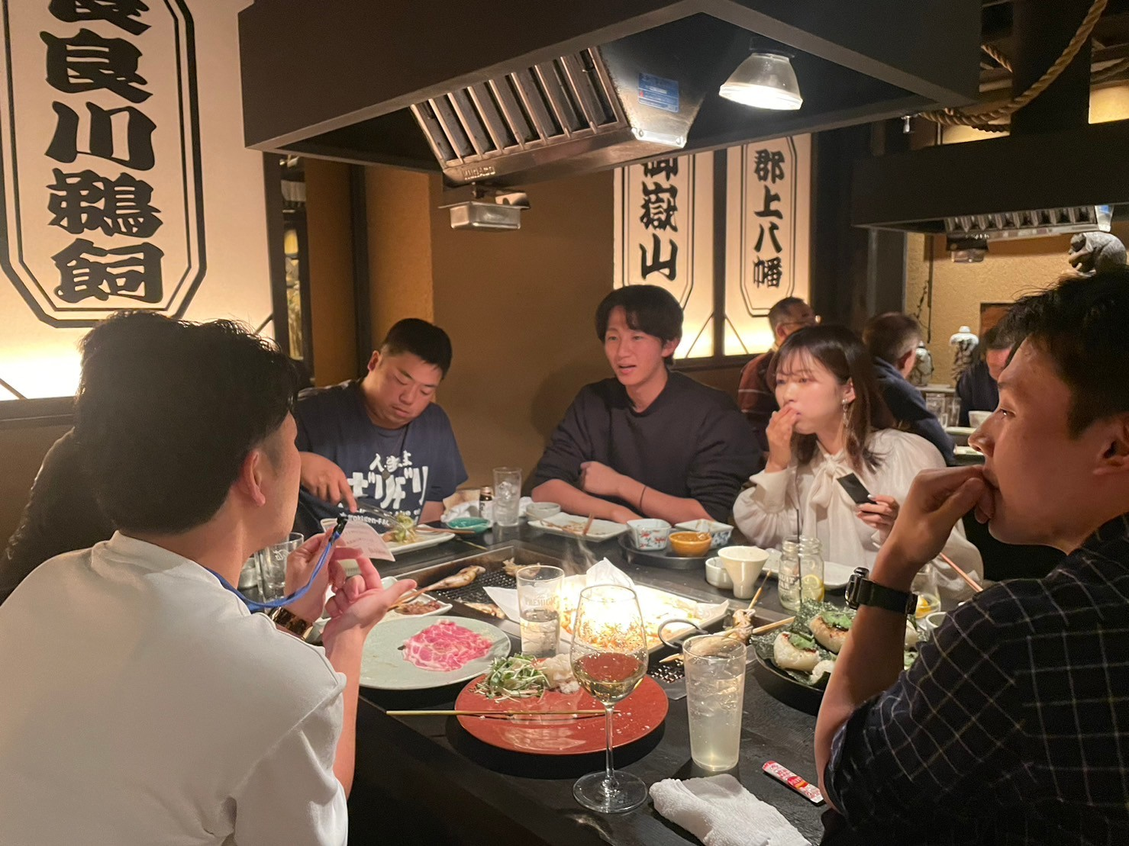
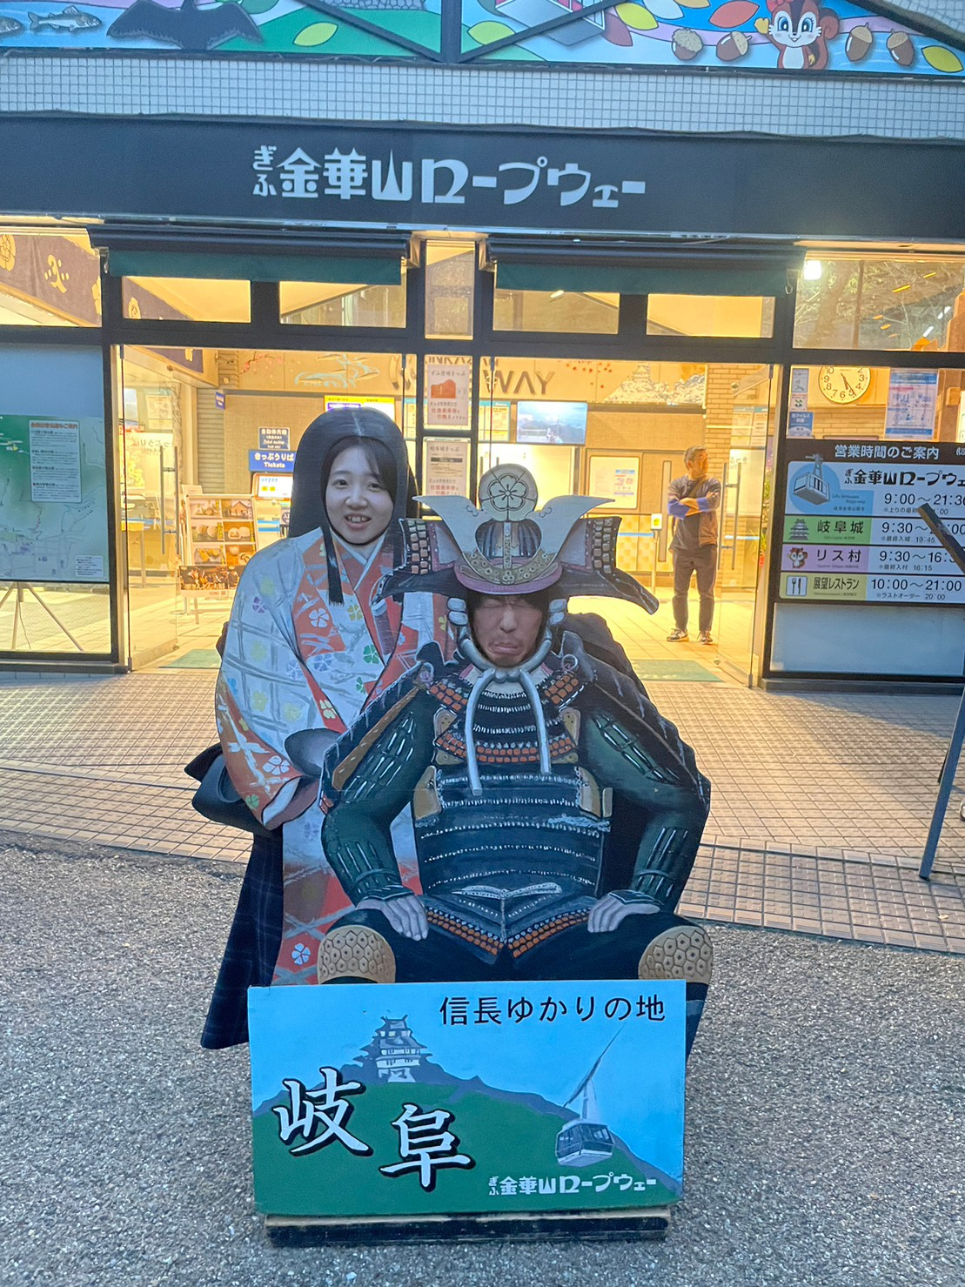
ローターアクトの活動例（国内研修）

Slide 11
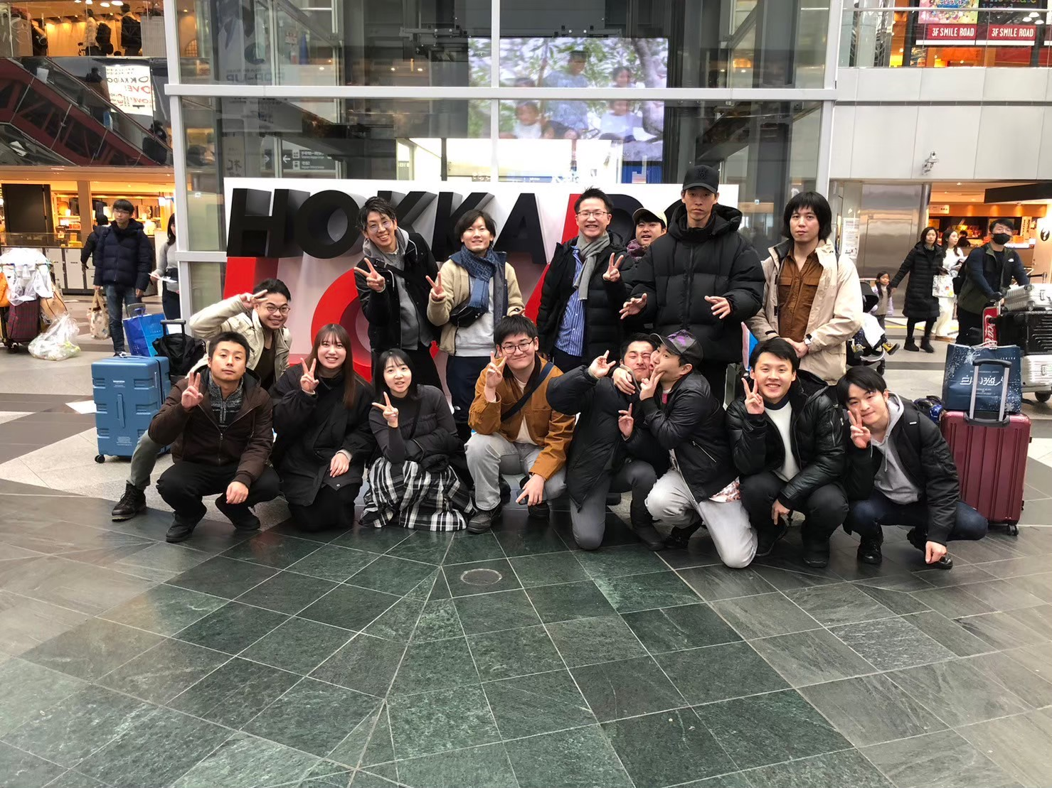
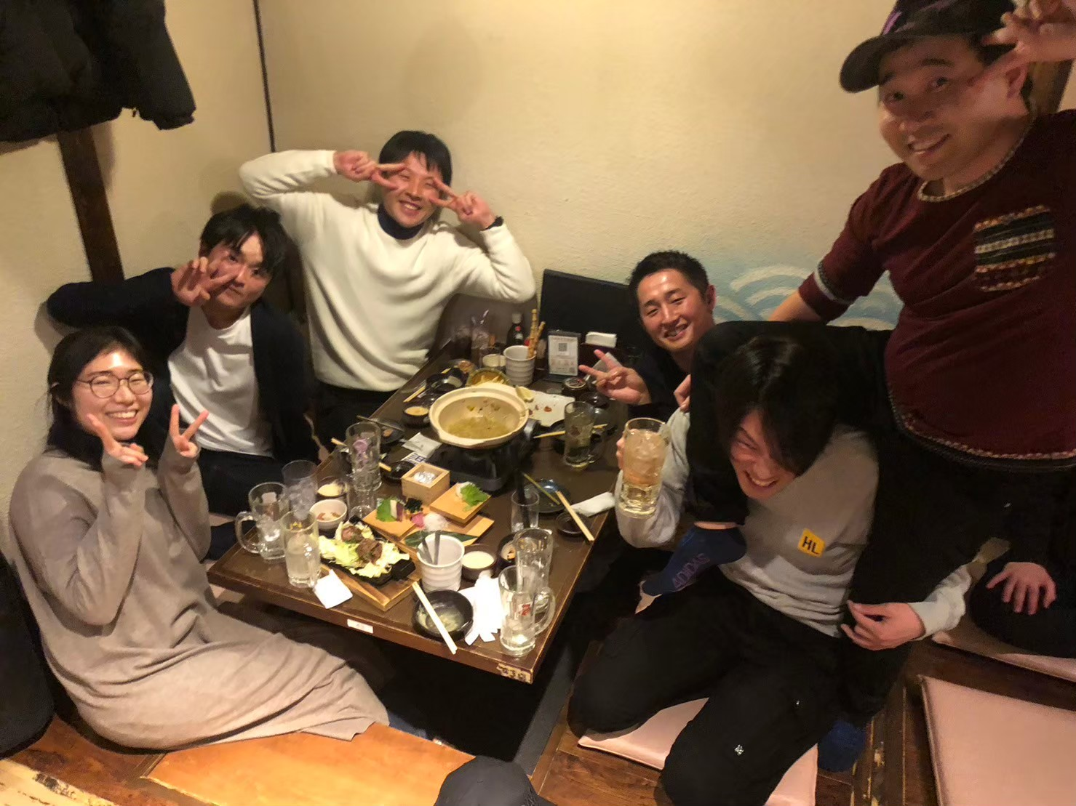
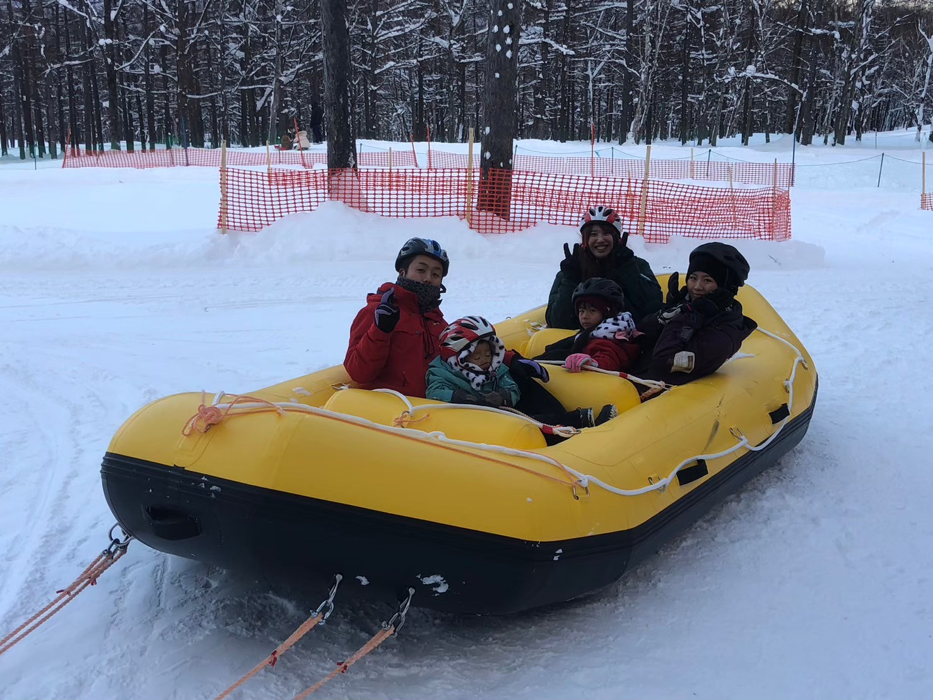
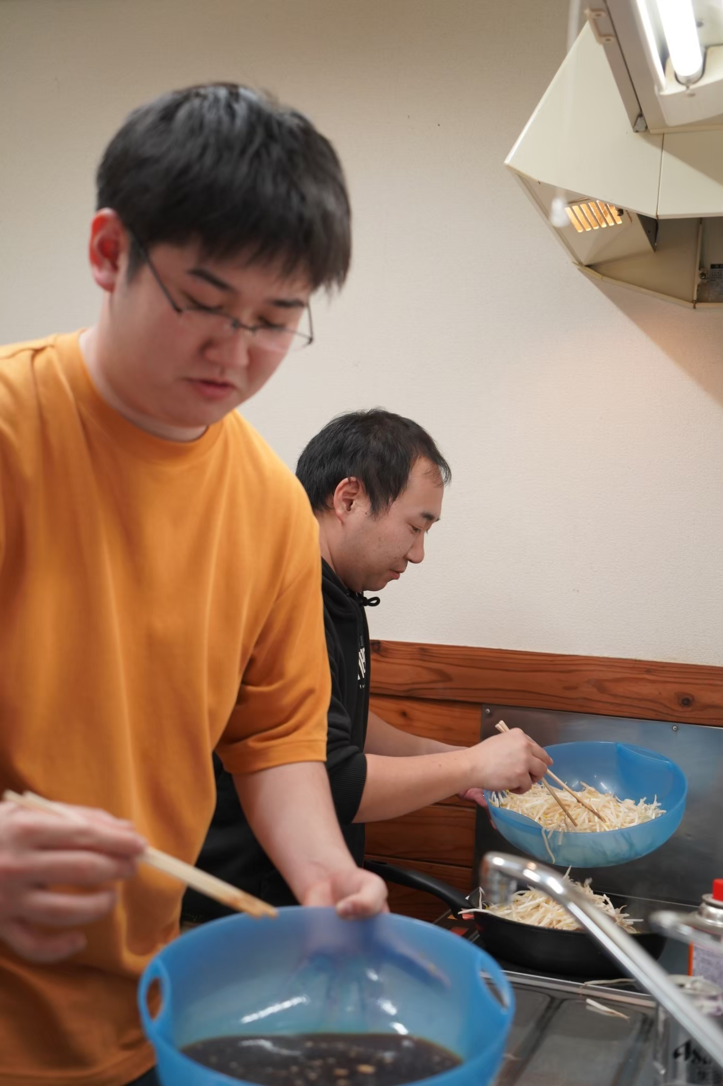
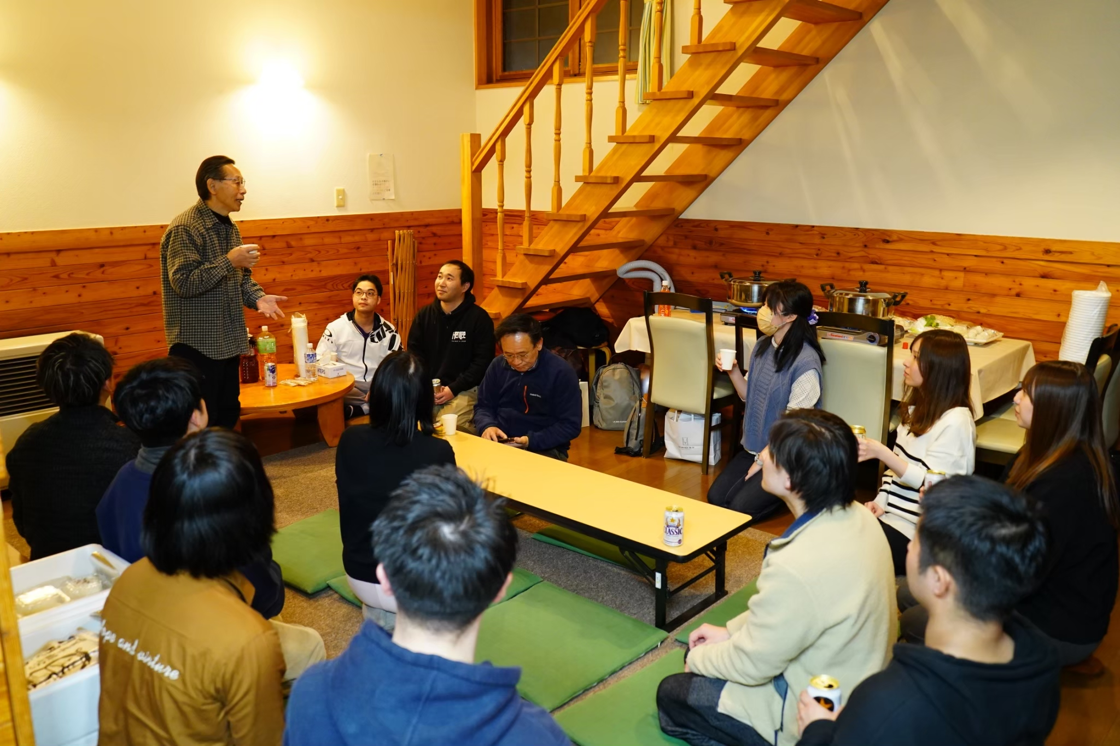
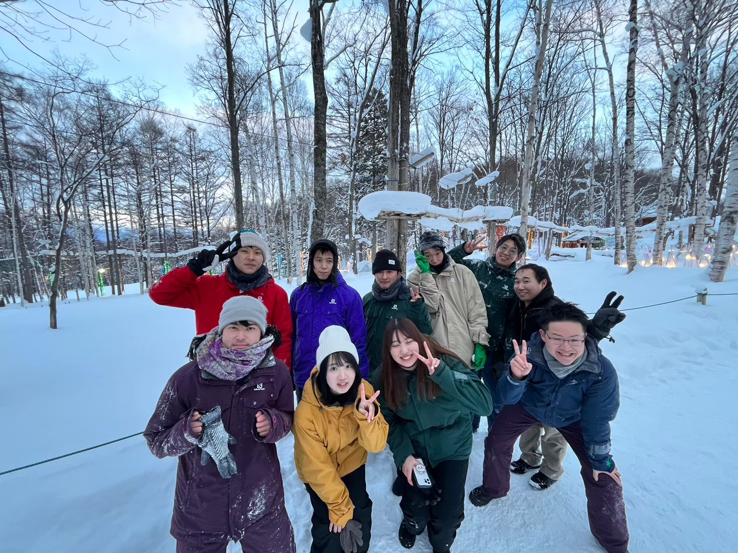
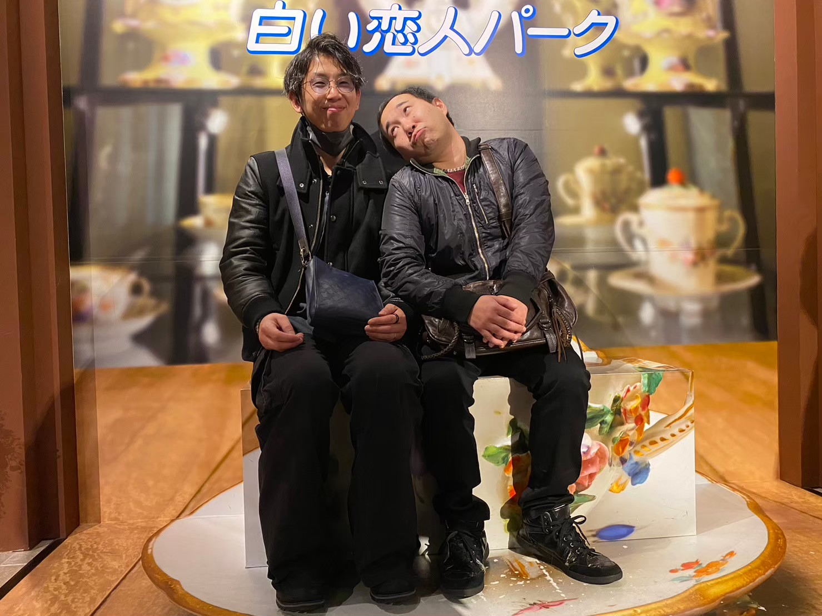
ローターアクトの活動例（全国友好地区ローターアクト交流）

Slide 12
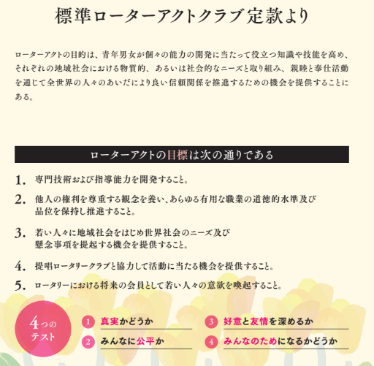
定款・ローターアクトソング
12

Slide 13
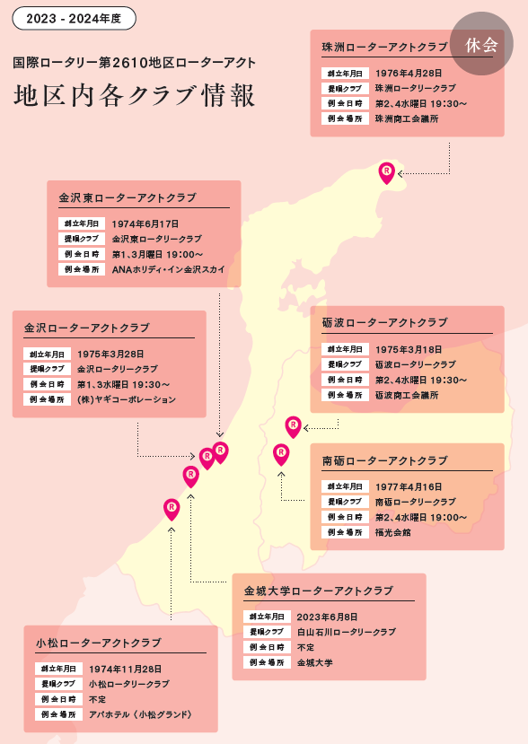
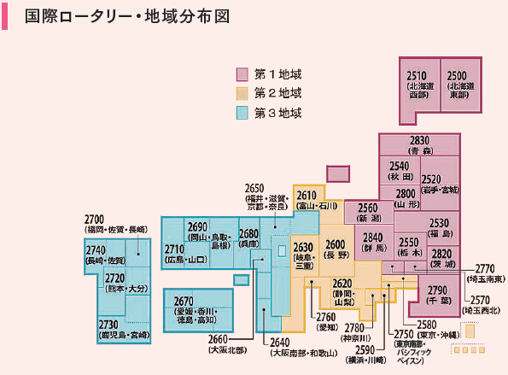
クラブ・地区について
富山国際大学ロータアクトクラブ
2025年2月設立

Slide 14
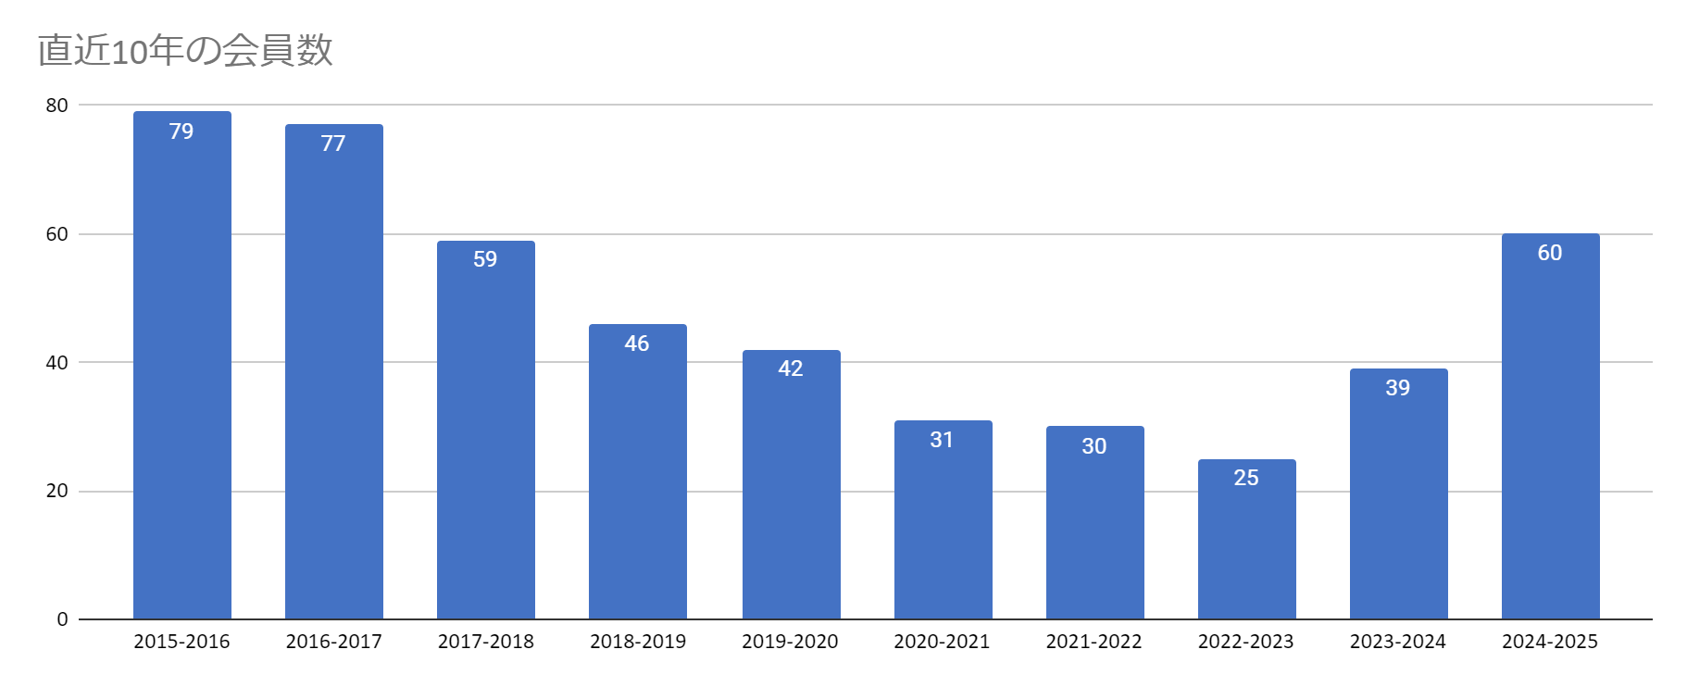
直近10年の会員数の推移について
現在、会員増強に非常に注力しており、現在会員数は上昇傾向にあります。
これは良い傾向であり、この流れを止めてはなりません。
ただ、歴の長いメンバーが少なく、彼らが卒会した後も2610地区が衰退することのないように新規会員
メンバーにはＲＣ、ＲＡが協力してロータリーファミリー一員としての意識を持って貰えるように働きかけて
行く必要があります。
2024-2025年度予定

Slide 15
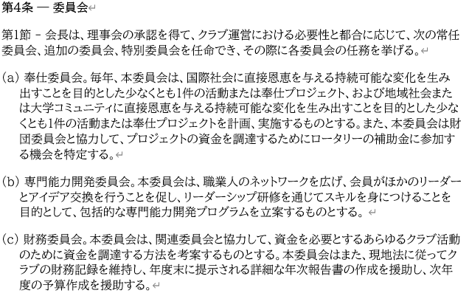
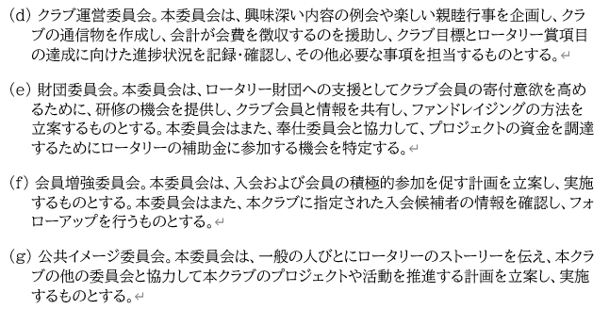
ローターアクトクラブについて②
活動の基本（7つの委員会）

Slide 16
今期組織図について①
役職 | 氏名 | クラブ
委員長 | 中島 史享(なかじま のぶゆき)様 | 金沢RC
副委員長 | 野沢 誠治(のざわ せいじ)様 | 白山石川RC
委員 | 石﨑 弘毅(いしざき ひろたけ)様 | 砺波RC
委員 | 水口 秀治(みずぐち しゅうじ)様 | 南砺RC
委員 | 浅野 達也(あさの たつや)様 | 金沢東RC
委員 | 後藤 充(ごとう みつる)様 | 小松RC
委員 | 吉田 正樹(よしだ まさき)様 | 小松シティRC
委員 | 牟田 光生(むた こうせい)様 | 宇奈月RC
委員 | 渋谷 秀樹(しぶや ひでき)様 | 富山みらいRC

Slide 17
今期組織図について②
役職 | 氏名 | クラブ | 連絡先
地区ＲＡ代表 | 和田 康佑(わだ こうすけ) | 金沢東 | 090-4681-5886
地区幹事 | 高村 潤(たかむら じゅん) | 金沢 | 080-6359-3478
地区副幹事（新設） | 蔵下 祐生(くらした ゆうせい) | 金沢東 | 090-8097-7792
地区会計 | 森 達哉(もり たつや) | 金沢東 | 090-1639-1759
地区広報（新設） | 沖崎 碧(おきざき あおい) | 金沢東 | 080-1958-6290
地区代表エレクト | 大野 正和(おおの まさかず) | 金沢 | 080-6622-1855
直前地区代表 | 中田 悠貴(なかだ ゆたか) | 南砺 | 090-6810-0339

Slide 18
今期組織図について③
 | クラブ名 | 会長 | 幹事
石川県 | 金沢東ローターアクトクラブ | 沖崎 碧(おきざき あおい) | 小林 久騎(こばやし ひさき)
 | 小松ローターアクトクラブ | 上出 一就(かみで かずなり) | 水上 智博(みずかみ ともひろ)
 | 金沢ローターアクトクラブ | 大野 正和(おおの まさかず) | 徳田 勇杜(とくだ ゆうと)
 | 金城大学ローターアクトクラブ | 中本 空(なかもと そら) | 葛城 美波音(かつらぎ みなと)
富山県 | 砺波ローターアクトクラブ | 礪波 栄吏也(となみ えりや) | 若松 大地(わかまつ だいち)
 | 南砺ローターアクトクラブ | 中田 悠貴(なかだ ゆたか) | 未定
 | 富山国際大学ローターアクトクラブ | 沼口 緑(ぬまぐち みどり) | 開 美樹(ひらき みき)

Slide 19
今期年間行事について①
■地区公式行事
日程 | 開催行事 | ホスト
2024年7月27日（土） | 第一回会長幹事会議・新人研修会 場所：金沢機工株式会社 | 金沢東RAC
2024年9月14日（土） | アクトの日（能登募金＆試合運営ボランティア） ツエーゲン金沢VSカマタマーレ讃岐 場所：金沢ゴーゴーカレースタジアム | 第2610地区RA
2024年11月16日（土） | 第二回会長幹事会議・指導者研修会 場所：金沢ゴーゴーカレースタジアム（予定） | 金沢東RAC
2025年 4月19日（土）or20日（日） ５月10日（土）or11日（日） | 第4７回年次大会 場所：金沢ゴーゴーカレースタジアム（予定） | 第2610地区RA （金沢東RAC）
2025年6月28日（土） | 第三回会長幹事会議 エレクト会議・次期指導者研修会 | 金沢RAC （来期ホストクラブ）

Slide 20
今期地区運営方針について（今期地区ターゲット）
-ＮＥＸＵＳ-
「絆」「つながり」を意味する単語。
「中心」という意味も。
幅広い交流を通して各々の視野を広げる！
メンバーそれぞれが主体的に、中心となって地域社会、ロータリアン様、
友好地区ローターアクターとより良い「つながり」の関係を築くことで、
ロータアクトの更なる発展に努める！
人は自分の繋がりやコネクションの中でしか活動は出来ません。
ＮＥＸＵＳの輪を広げていこう！

Slide 21
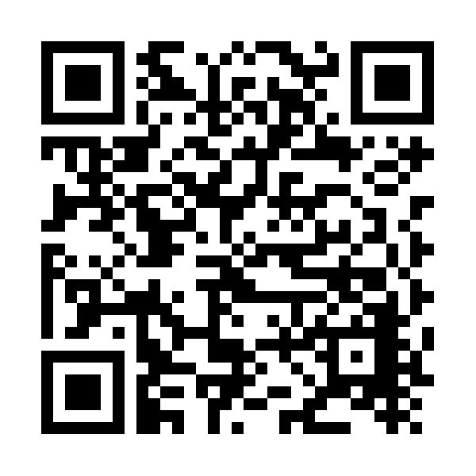
ＳＮＳの運用
★今年度より地区広報を新設
地区のInstagramアカウントを開設しました！
RACの活動報告＆新規勧誘の際にどのようなことをしている組織かを投稿
是非ご登録お願いします！！！
地区アカウントはこちら

